Slide 1
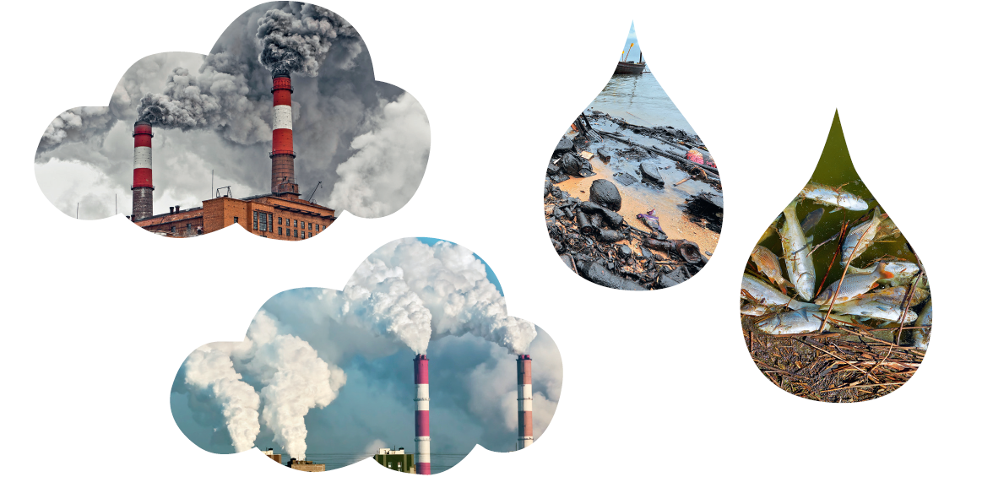
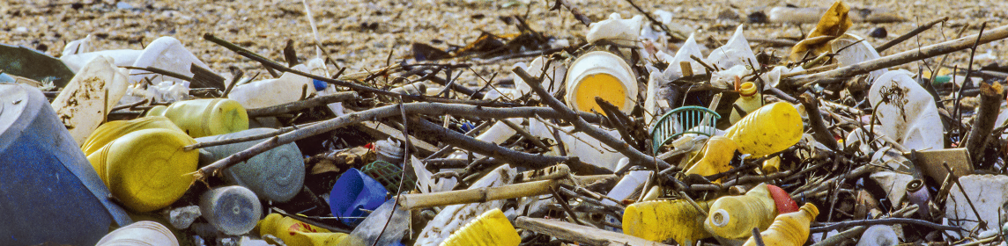
POLUIÇÃO

Slide 2
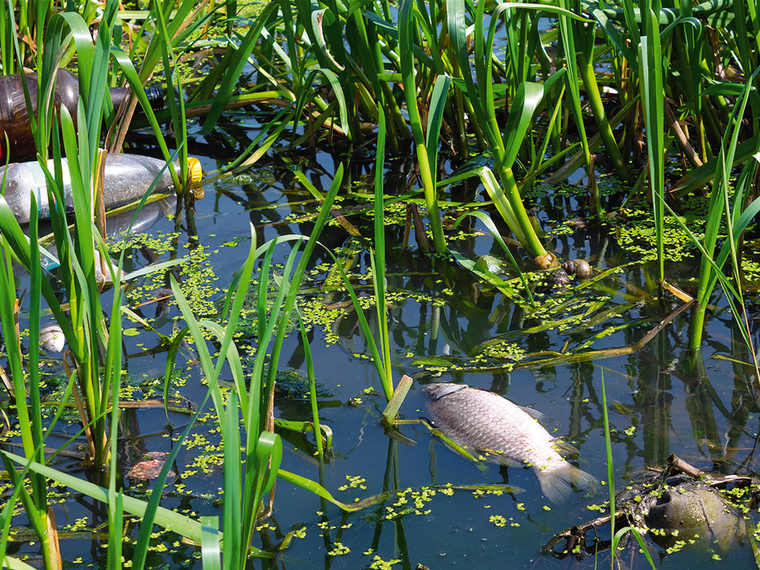
Poluição
Qualquer alteração no ambiente que resulta da introdução de contaminantes.

Slide 3
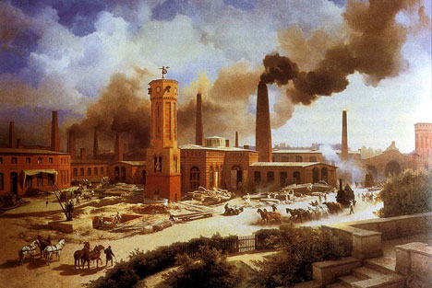
Poluição: quando «começou»?
Revolução Industrial
Máquinas a vapor
Utilização de carvão
Libertação de fuligem

Slide 4
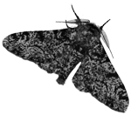
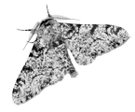
Um caso real: as borboletas de Manchester: Biston betularia
Antes de 1848: 2% de borboletas escuras
98% de borboletas claras
Em 1898: 5% de borboletas claras
95% de borboletas escuras
Como se explica esta variação em apenas 50 anos?

Slide 5
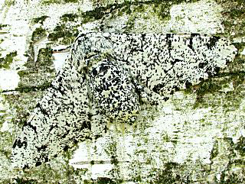
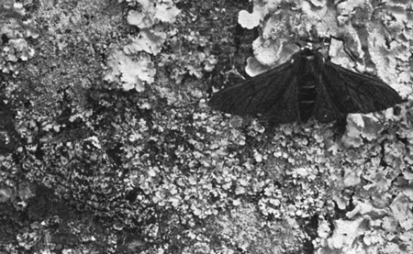
Um caso real: as borboletas de Manchester: Biston betularia
Qual das duas variedades estaria melhor adaptada? Porquê?
Na zona de Manchester existiam vidoeiros de casca branca, coberto de líquenes de tons claros e onde as borboletas descansavam...
Os vidoeiros forneciam uma boa camuflagem às borboletas brancas...
... mas não às borboletas escuras, que eram uma presa fácil para as aves.

Slide 6

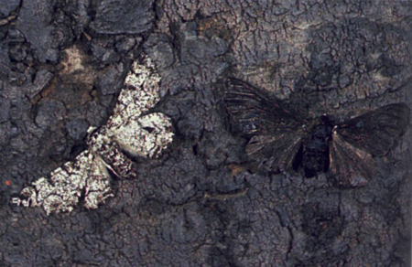
Um caso real: as borboletas de Manchester: Biston betularia
O que terá acontecido como consequência da Revolução Industrial?
Os líquenes foram morrendo e os troncos das árvores enegreceram...
Qual é agora a variedade que melhor se consegue camuflar?
Como eram menos predadas, as borboletas negras passaram a reproduzir-se mais e esta variedade passou a dominar!

Slide 7
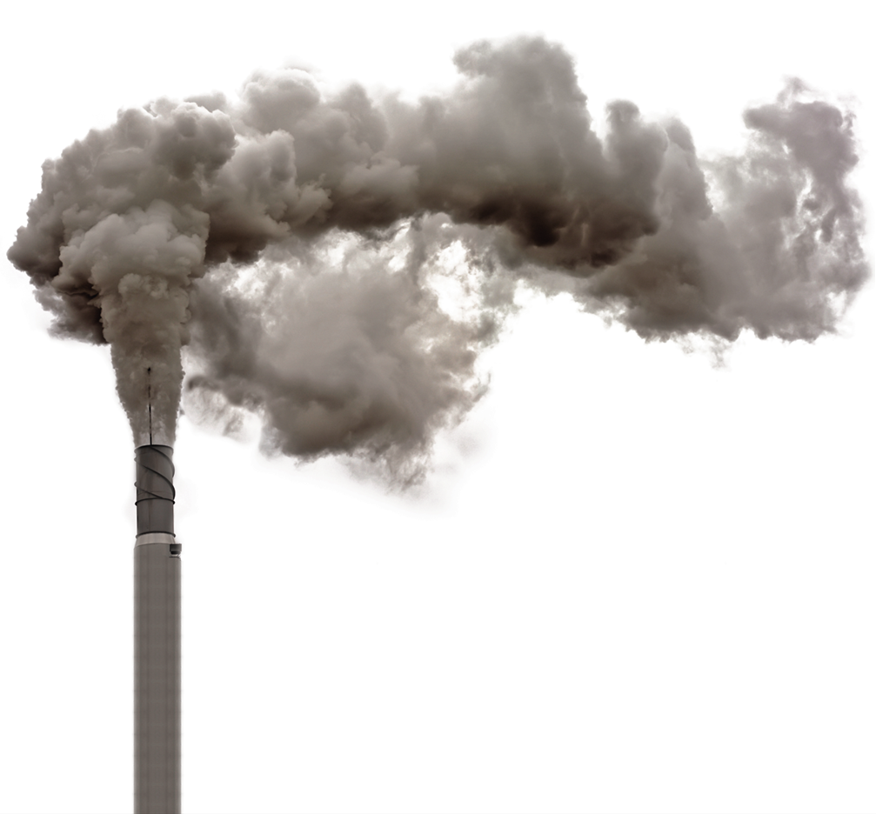
Tipos de poluição
Poluição atmosférica
Emissão de gases e de partículas de pequenas dimensões para a atmosfera, alterando a sua constituição
efeito de estufa
aquecimento global
chuvas ácidas
destruição da camada de ozono
problemas respiratórios

Slide 8
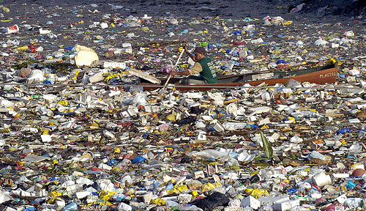
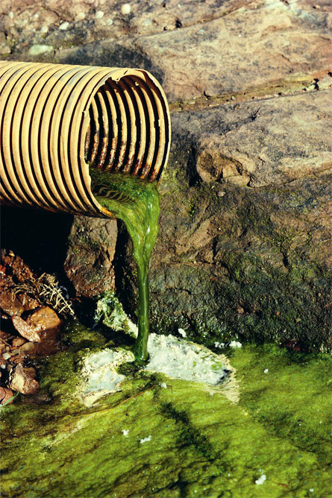
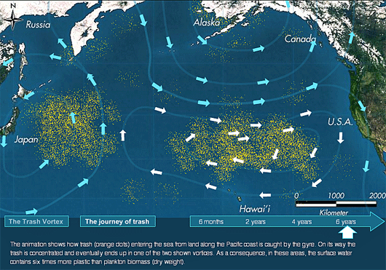
Tipos de poluição
Poluição aquática
Libertação de substâncias contaminantes através de esgotos industriais e urbanos
A ilha de lixo no Oceano Pacífico tem aproximadamente duas vezes a área de Espanha !
libertação de resíduos sólidos urbanos (papel, embalagens, etc.)
contaminação das águas
contaminação dos seres vivos
destruição de habitats
redução da biodiversidade
ilhas de lixo

Slide 9
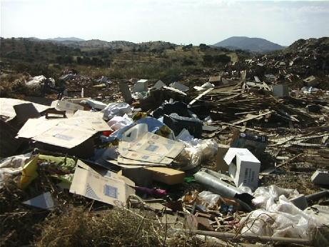
Tipos de poluição
Poluição do solo
despejo de detritos industriais e urbanos
utilização de fertilizantes e pesticidas
contaminação dos solos
contaminação de lençóis de água
empobrecimento do solo

Slide 10
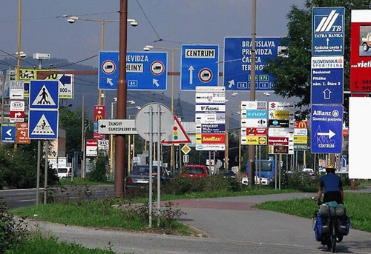
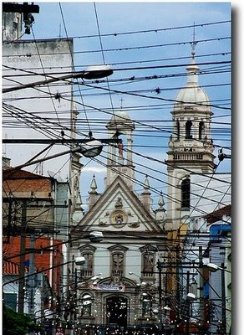
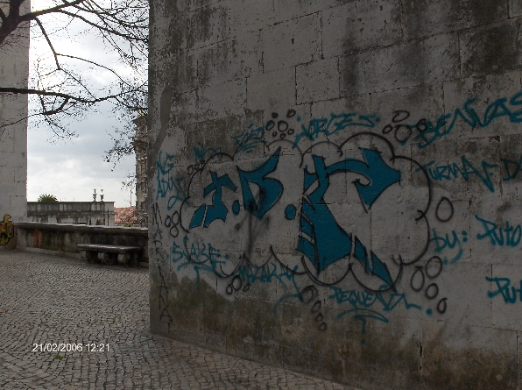
Tipos de poluição
Poluição visual

Slide 11
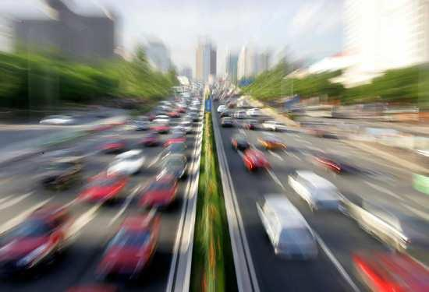
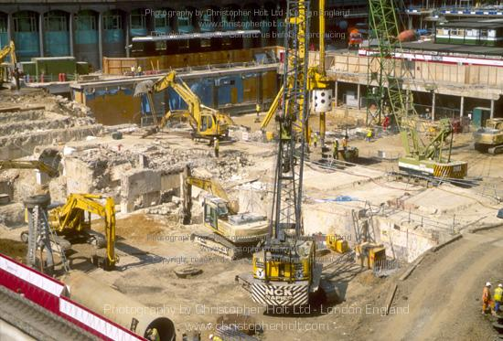

Tipos de poluição
Poluição sonora

Slide 12
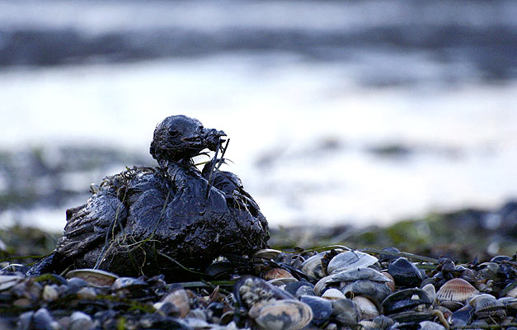
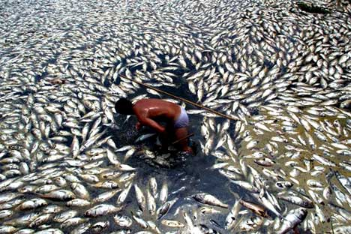
Poluição: consequências
Contaminação do ambiente
Morte dos organismos num curto espaço de tempo
Morte dos organismos a longo prazo:
substâncias bioacumuláveis (ex.: metais pesados)
Substâncias que se acumulam nos tecidos dos seres vivos (não são excretadas) e que causam a morte ou doenças graves quando atingem determinada concentração.

Slide 13
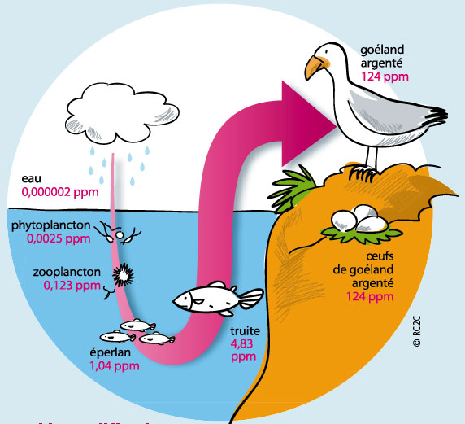
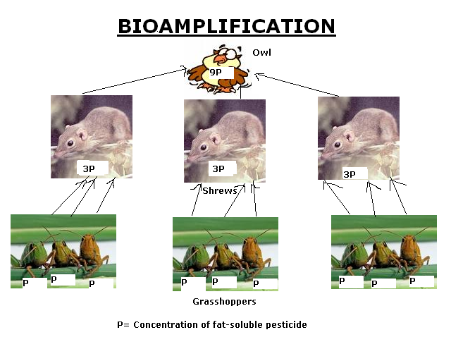
Poluição: consequências
Bioampliação: o que é?
As substâncias bioacumuláveis acumulam-se nos tecidos dos seres vivos
  Quando um organismo se alimenta de outro que está contaminado, acumula essas substâncias no seu organismo
  Cada ser vivo alimenta-se de mais do que um ser do nível trófico anterior
  A concentração de substâncias bioacumuláveis aumenta ao longo da cadeia alimentar
  Os seres vivos mais afectados são os que se encontram no topo das cadeias alimentares

Slide 14
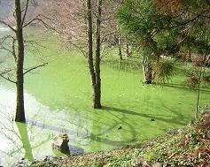
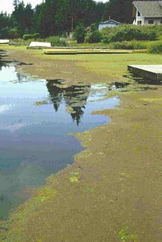
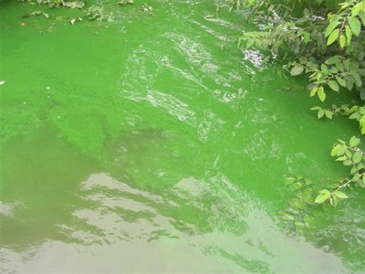
Poluição: consequências
Eutrofização: o que é?
Excesso de fertilizantes (nitratos e fosfatos
Proliferação de bactérias, algas e jacintos de água
Diminuição da luminosidade
Morte da vegetação submersa
Proliferação de bactérias decompositoras
Diminuição do oxigénio dissolvido
Peixes, moluscos e crustáceos morrem por asfixia
Proliferam bactérias anaeróbias que produzem substâncias tóxicas

Slide 15
Poluentes
Peo
Utilização
Recurso energético
Matéria prima para vários materiais (plásticos, fibras, etc.)
Consequências
Marés negras, resultantes de acidentes
Derrames acidentais
Derrames resultantes da lavagem dos porões
A sua combustão liberta gases poluentes (CO₂)

Slide 16
Poluentes
Clorofluorcarbonetos (CFC)
Eram utilizados em...
Máquinas de produção de frio
Isolante térmico
Aerossóis
Consequências
Destruição da camada de ozono

Slide 17
Poluentes
Fosfatos e nitratos
Utilização
Fertilizantes e detergentes (sector agrícola, esgotos domésticos e industriais)
Consequências
Eutrofização

Slide 18
Poluentes
Metais pesados
(chumbo, mercúrio, cádmio, etc.)
Utilização
Pilhas, tintas, material elétrico, etc.
Consequências
São bioacumuláveis
A sua concentração aumenta ao longo da cadeia trófica – bioampliação
Provocam lesões no sistema nervoso
Podem causar esterilidade

Slide 19
Poluentes
DDT
Utilização
Pesticida – foi utilizado para combater os mosquitos causadores da malária e do tifo
Consequências
Bioacumulável
Provoca cancro

Slide 20
Poluentes
Compostos radioativos
Utilização
Recurso energético
Armas nucleares
Consequências
Radiações
Lixo radioativo
Contaminação do solo, do ar e da água
Provocam cancro
Provocam malformações

Slide 21
Poluentes
Óxidos de enxofre (SOx)
Origem
Combustão de carvão rico em enxofre
Combustão de gasóleo e gasolina (automóveis)
Atividade vulcânica
Consequências
Chuvas ácidas
Provoca problemas respiratórios

Slide 22
Poluentes
Óxidos de azoto (NOx)
Origem
Motores de automóveis e aviões
Incineradoras
Consequências
Smog (smoke+fog) – nevoeiro fotoquímico
Chuvas ácidas
Doenças respiratórias

Slide 23
Poluentes
Dióxido de carbono (CO₂)
Origem
Combustão de combustíveis fósseis e derivados (carvão, gasolina, gasóleo)
Incêndios
Consequências
Aumento do efeito de estufa
Aquecimento global

